Slide 1

PHÒNG GD & ĐT TP QUY NHƠN
TRƯỜNG TIỂU HỌC BÙI THỊ XUÂN
Chào mừng quý thầy cô về dự giờ thăm lớp
Môn : Tiếng Việt 4 – Luyện từ và câu
LUYỆN TẬP VỀ ĐỘNG TỪ
Người thực hiện: Nguyễn Đức Ái Vân

Slide 2
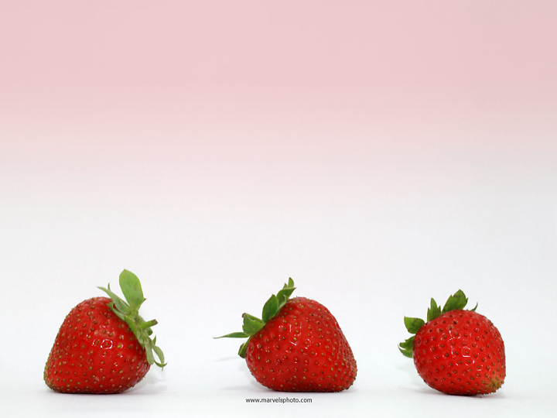
Trò chơi : Ai nhanh ,ai đúng ?

Slide 3
Động từ là gì?
Hết giờ
05
04
03
02
01
A.
Là những từ chỉ sự vật.
Bắt đầu
B.
Là những từ chỉ hành vi của con người.
C.
Là từ chỉ hoạt động, trạng thái của sự vật.
D.
Là những từ chỉ đặc điểm, tính chất của con
người, sự vật.

Slide 4
2) Dòng nào dưới đây chỉ bao gồm động từ?
Hết giờ
05
04
03
02
01
A.
Xinh đẹp, tươi tắn
Bắt đầu
B.
Rạng rỡ, sáng ngời
.
C.
Xán lạn, lấp lánh
D.
Bay nhảy, gào thét

Slide 5
3) Tìm động từ trong câu sau: “Chơi thể thao làm chúng ta tràn đầy năng lượng.”?
Hết giờ
05
04
03
02
01
A.
Chơi, thể thao
Bắt đầu
B.
Làm, thể thao
.
C.
Chơi, làm
D.
Chơi, làm, thể thao

Slide 6


a. Rừng núi còn chìm đắm trong màn đêm. Bỗng một con gà trống … cánh phành phạch và cất tiếng lanh lảnh ở đầu bản. Mấy con gà rừng trên núi cũng thức dậy … te te. Trên mấy cây cao cạnh nhà, ve đua nhau … ra rả. Ngoài suối, tiếng chim cuốc … vào đều đều... Bản làng đã thức giấc.
(Theo Hoàng Hữu Bội)
Bài 1: Tìm động từ trong ngoặc đơn thay cho bông hoa trong mỗi đoạn văn dưới đây:
(gáy, kêu, vọng, vỗ)

Slide 7
a. Rừng núi còn chìm đắm trong màn đêm. Bỗng một con gà trống vỗ cánh phành phạch và cất tiếng gáy lanh lảnh ở đầu bản. Mấy con gà rừng trên núi cũng thức dậy gáy te te. Trên mấy cây cao cạnh nhà, ve đua nhau kêu ra rả. Ngoài suối, tiếng chim cuốc vọng vào đều đều... Bản làng đã thức giấc.
(Theo Hoàng Hữu Bội)
Bài 1: Tìm động từ trong ngoặc đơn thay cho bông hoa trong mỗi đoạn văn dưới đây:
(gáy, kêu, vọng, vỗ)

Slide 8
b. Buổi trưa, nương rẫy im vắng. Mặt trời đứng thẳng trên đỉnh đầu. Không một con chim , không một con thú … . Đàn khướu làm tổ trong bụi nửa vừa …. véo von, giờ đã im bặt. Buổi trưa dần qua. Trời bớt oi ả. Gió rừng lại nổi. Bầy khướu lách tách trên cành … sâu. Tiếng lá xào xạc trong gió.
(Theo Vũ Hùng)
Bài 1: Tìm động từ trong ngoặc đơn thay cho bông hoa trong mỗi đoạn văn dưới đây:
(nhảy, tìm, kêu, hót)

Slide 9
b. Buổi trưa, nương rẫy im vắng. Mặt trời đứng thẳng trên đỉnh đầu. Không một con chim hót, không một con thú kêu. Đàn khướu làm tổ trong bụi nứa vừa hót véo von, giờ đã im bặt. Buổi trưa dần qua. Trời bớt oi ả. Gió rừng lại nổi. Bầy khướu nhảy lách tách trên cành tìm sâu. Tiếng lá xào xạc trong gió.
(Theo Vũ Hùng)
Bài 1: Tìm động từ trong ngoặc đơn thay cho bông hoa trong mỗi đoạn văn dưới đây:
(nhảy, tìm, kêu, hót)

Slide 10
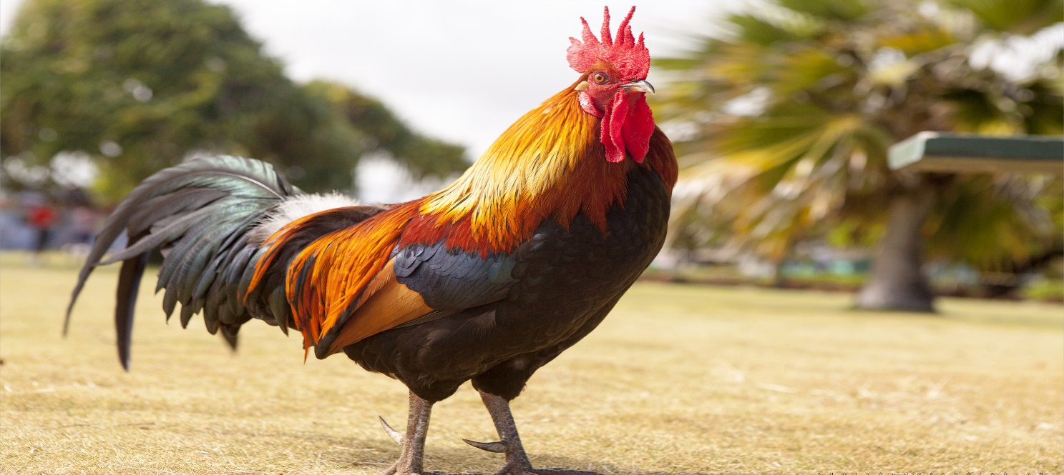
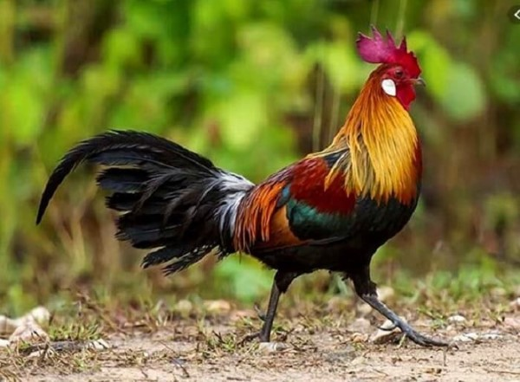
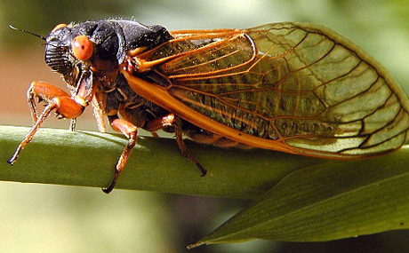
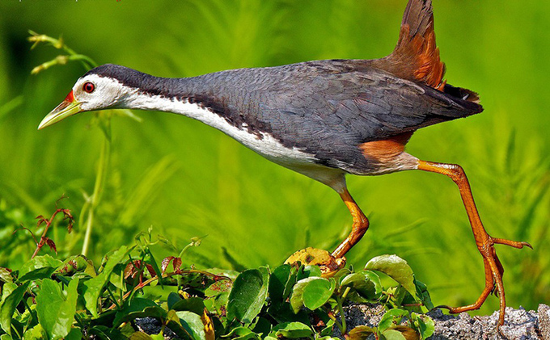
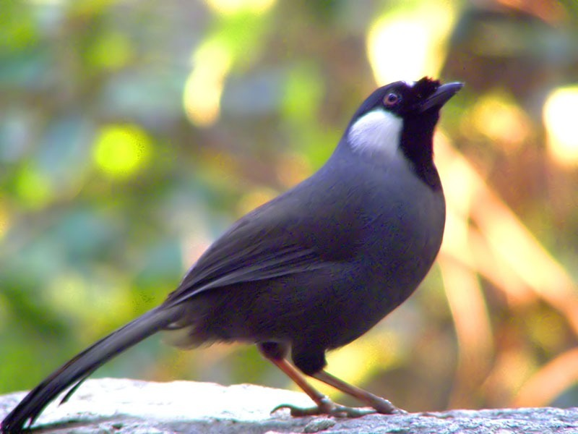
Gà trống
Gà rừng
Ve
Cuốc
Khướu

Slide 11
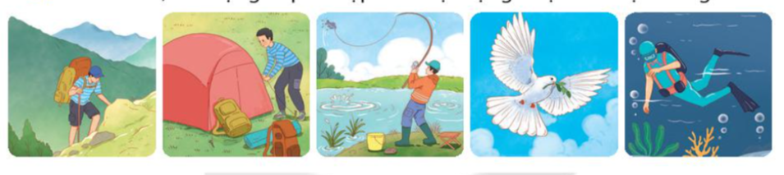

Bài 2: Nhìn tranh, tìm động từ phù hợp với hoạt động được thể hiện trong tranh.
.
Xem thêm tại: https://loigiaihay.com/bai-11-luyen-tap-ve-dong-tu-trang-49-sgk-tieng-viet-lop-4-tap-1-ket-noi-tri-thuc-voi-cuoc-song-a136836.html#ixzz8FHFB0JsQ
THẢO LUẬN NHÓM 4 (4 phút)

Slide 12
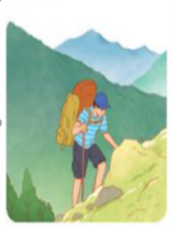
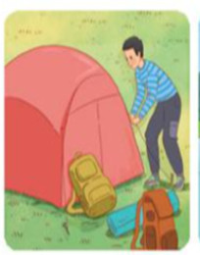
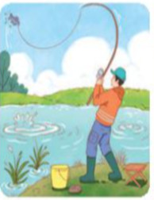


Tranh | Các động từ
1 | - đi, leo (núi), trèo (đèo), vượt (dốc),...
2 | - cắm (lều, trại ), dựng (lều vải),…
3 | - câu (cá), giật (cần câu),...
4 | - bay, lượn, dang (cánh), vỗ (cánh),...
5 | - bơi, lặn, khám phá (đại dương),...

Slide 13

Bài 3: Đặt câu với các động từ chỉ hoạt động di chuyển tìm được ở bài tập 2.
THẢO LUẬN NHÓM 2 (2 phút)

Slide 14

XIN CHÂN THÀNH CẢM ƠN
QUÝ THẦY CÔ GIÁO VÀ CÁC EM
Notes:
14

